Slide 1
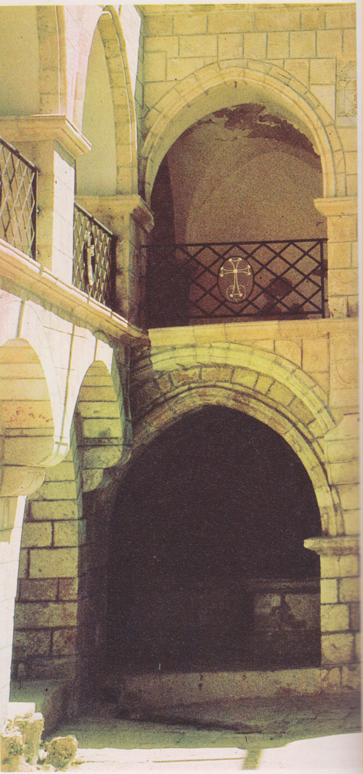
Gerusalemme, Palazzo di Caifa, appena fuori dalla porta di David o di Sion, nel cimetero degli Armeni.

